Slide 1
Complex object

Slide 2
Complex Object состоит из имени существительного в именительном падеже (или местоимения в косвенном падеже) и инфинитива глагола (или причастия первого) . В русском варианте придаточное предложение будет вводиться союзами что, как, чтобы
I want you to understand this topic

Slide 3
Complex object используется:
после глаголов желания: to want (хотеть); to wish, to desire (желать) would like (хотел бы); like (любить); hate (ненавидеть). | me you us him her them it | to | study better. tell the truth. get only 5s in English. have a rest. stop playing computer games.

Slide 4
глаголов предположения: to expect (ожидать) to think (думать); to know to consider, to believe, to suppose думать, полагать, to imagine представ-лять, to find находить, узнавать, to trust верить, to assume допускать, предполагать и др | me you us him her them it | to

Slide 5
Глаголов, выражающих разрешение, совет, приказ, просьбу: to allow (разрешать); to advise (советовать) to recommend (рекомендовать); to help (помогать); to ask (просить, спрашивать); to order (приказывать to tell (сказать); to force (принуждать) и др. | me you us him her them it | to

Slide 6
Глаголов to let (позволять) и to make (заставлять) | me you us him her them it | ____
Глаголов чувственного восприятия в своем прямом значении: to see (видеть); to watch (наблюдать); to notice (замечать); to hear (слышать); to feel (чувствовать) и др. | me you us him her them it | _____

Slide 7
1. Раскройте скобки, используя сложное дополнение. Переведите.
I want (she) to be my wife.
My brother taught ( I ) to swim and dive.
They would like (we) to read aloud.
Bob advised (she) to stay for another week.
We expect (he) to arrive at noon.
I heard (you) open the door.
Dad always makes ( I ) go fishing with him every weekend.
Our parents expect (we) to stop quarreling.
Sara never lets (he) drive her car.
I saw (you) cross the street.

Slide 8
2. Поставьте «to» там, где необходимо.
We heard the lorry … stop near the house.
I want my elder sister … take me to the zoo.
I believe the Internet … be the greatest invention ever.
The teacher doesn’t let us … use our mobile phones.
They didn’t expect her … be late.
The police officer made him … tell the truth.
I would like you … admit your fault.
Swan believes Vicky … be the best manager in our store.
Nick persuaded me … go in for sports.
We saw Jacob … break the window.
I consider this sculpture … be a masterpiece.
She noticed Mary suddenly … turn pale.

Slide 9
Упражнение 3
Переведите на английский язык, употребляя слож­ное дополнение.
1. Я рассчитываю, что письмо придет завтра. 2. Она рассчитывала, что учитель похвалит ее. 3. Он не рассчитывал, что они вернутся так поздно. 4. Я знаю, что она талантливая певица. 5. Я знала, что он великий ученый. 6. Мы не рассчитывали, что вы так много сделаете. 7. Учитель рассчиты­вал, что ученики поймут правило. 8. Я не ожидал, что он напишет такие прекрасные стихи. 9. Она знала, что он очень занятой человек. 10. Все знали, что она прогрессивный ученый. 11. Я знаю, что твоя сестра — очень способная студентка. 12. Все знают, что Байрон — великий поэт. 13. Я не ожидал, что это случится так скоро. 14. Мы рас­считываем, что вы нам поможете. 15. Он ожидал, что министр ответит сразу. 16. Мы рассчитывали, что погода изменится.

Slide 10
Упражнение 4
Переведите на английский язык, употребляя слож­ное дополнение.
1. Я люблю, когда дети смеются. 2.Она не лю­бит, когда я с ней спорю. 3. Она не любила, чтобы мы приходили поздно. 4. Он не любит, когда я опаздываю. 5. Наш учитель любит, когда мы за­даем вопросы. 6. Я не люблю, когда ты забываешь свои обязанности, 7. Наша бабушка любит, когда Лена играет на рояле. 8. Папа любит, когда я гово­рю по-английски. 9. Мой дедушка не любил, когда дети разговаривали за столом. 10. Он не любил, когда мы ломали игрушки. 11.Он любил, когда мы играли в тихие игры. 12. Я терпеть не могу, когда она говорит людям, что им следует делать все время. 13.Я терпеть не могу, когда он разговаривает подобным образом.

Slide 11
Упражнение 5
Переведите на английский язык, употребляя сложное дополнение.
1. Учитель заставил ее переписать упражнение. 2. Она заставила собаку перепрыгнуть через забор. 3. Он заставил брата прыгнуть в воду. 4. Дождь заставил нас вернуться домой. 5. Заставьте ее надеть пальто: сегодня очень холодно. 6. Почему вы не заставили сына выучить стихотворение? 7. Я не могу заставить свою кошку ловить мышей. 8. Когда ты заставишь своего друга делать зарядку? 9. Пожалуйста, не заставляйте меня пить молоко. 10. Она не могла заставить его ложиться спать рано. 11. Собака заставила кошку взобраться на дерево.

Slide 12
Упражнение 6
Перефразируйте следующие предложения, употребляя сложное дополнение с инфинитивом.
E.g. Не dropped his bag. I saw it.
I saw him drop his bag.
1. The boy noticed a bird. It flew on to the bush near the window. 2. Jane saw her neighbour. He opened the door of his flat and went in. 3. I saw him. He pointed to a picture on the wall. 4. I heard him. He shut the door of the study. 5. We saw that the children climbed to the tops of the trees. 6. I noticed that Henry went up and spoke to the stranger.7. He slipped and fell. I saw it. 8. I heard that she suddenly cried out loudly. 9. She bent and picked up something from the floor. The policeman saw it. 10. I saw that he opened the door and left the room. 11. She dropped the cup on the floor and broke it. I saw it. 12. They turned the corner and disappeared. We watched them. 13. The doctor touched the boy’s leg. The boy felt it. 14. Pete bought some flowers. His friends saw it. 15. The wounded hunter felt that the bear touched him, but he did not move. 16. Shall we hear it if the telephone rings? 17. Tamara saw that the boat drifted down the river. 18. The ship sailed away from the shore. They saw it. 19. Have you heard how he sings the part of Hermann in Tchaikovsky’s “Queen of Spades”?

Slide 13
Infinitive or Participle I ?
I see you write a cheat sheet. --- я вижу, что вы пишете шпаргалку.
факт
I see you writing a cheat sheet. ---я вижу, как вы пишете шпаргалку.
процесс
I saw her cross the road. – я видела, что она перешла дорогу.
факт
I saw her crossing the road. – я видела, как она переходила дорогу
процесс

Slide 14
Упражнение 7
Переведите на русский язык, обращая внимание на оттенки значений сложного дополнения в зависимости от того, выражена ли его вторая часть причастием или инфинитивом.
1. Не felt her arm slipping through his. 2. She felt her hands tremble. 3. Now and then he could hear a car passing. 4. He felt his heart beat with joy. 5. He felt his heart beating with joy. 6. She could hear her father walking up and down the picture gallery. 7. We saw him cross the street looking to the left and to the right. 8. I felt the wind blowing through a crack in the wall. 9. We stood on deck and watched the sun going down. 10. I heard him playing the piano in the house. 11. It is nice to see people enjoying themselves. 12. We watched the planes circling above us. 13. Nobody noticed him come in and sit down. 14. I felt Nick put his hand on my shoulder. 15. She felt tears roll down her cheeks. 16. I was so weak that I felt my knees shaking. 17. We saw them jump with parachutes. 18. He heard a car approaching from the opposite direction. 19. In the room he could see a man sitting in an old armchair. 20. I heard the door of the entrance hall open and close softly.

Slide 15
Упражнение 8
Переведите на английский язык, употребляя сложное дополнение с причастием или инфинитивом в зависимости от смысла.
1. Я слышал, как он открывает дверь. 2. Я слышал, как он открыл дверь. 3. Я почувствовал, как он коснулся моей руки. 4. Я чувствовал, что он касается моей руки. 5. Я видел, как птицы летят к лесу. 6. Я увидел, как птицы полетели к лесу. 7.Мы увидели, что она переплывает реку. 8. Мы видели, как она переплыла реку. 9. Я не заметила, как он положил письмо на стол. 10. Я видела, как он поставил свой чемодан у двери. 11. Мы видели, как она сошла с поезда и пошла по направлению к кассам. 12. Мы наблюдали, как он подошел к окну, остановился, открыл журнал и стал читать.13. Я почувствовала, что кто-то смотрит на меня справа. 14. Мы видели, как она выходила из дома. 15. Он слышал, как председатель назвал его имя. 16. Он почувствовал, что здание сотрясается (дрожит) от взрыва. 17. Мы слышали, как они весело смеются в соседней комнате. 18. Я заметил, что она побледнела. 19. Я видел, что он встал со стула и пошел к окну. 20. Мать мальчика следила, как ее маленький сын чистит зубы.

Slide 16
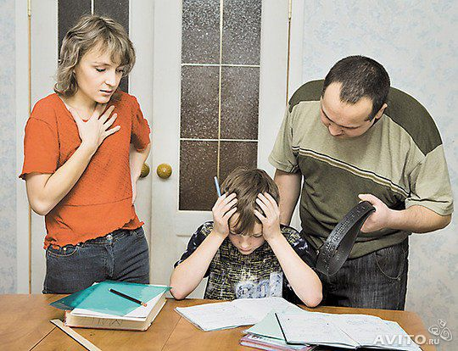
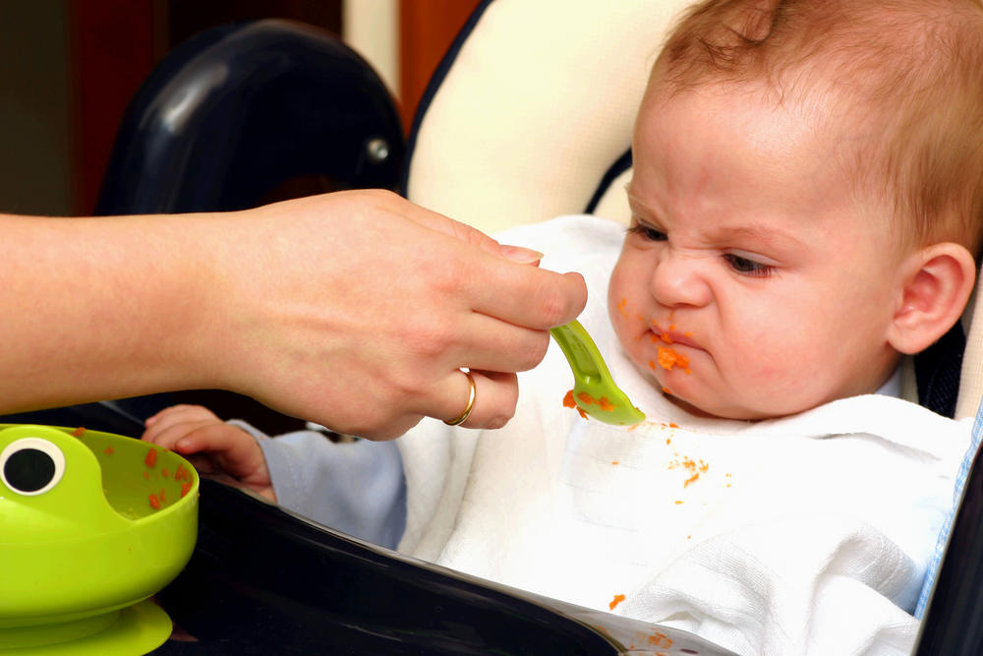
Tell us what is happening
in the pictures

